Slide 1
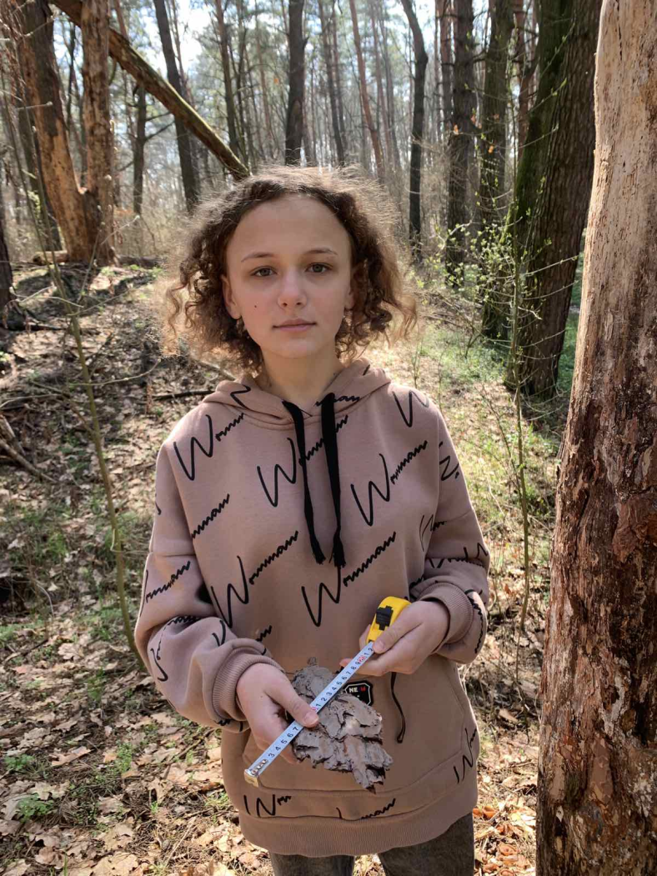
Стан соснових насаджень приміської зони міста Богуслава
Роботу виконала:
Сураєва Ірина Володимирівна,
учениця 8 класу
Богуславського НВО
«Ліцей №3–МАН»
Науковий керівник:
Ковченко Валентина Вікторівна,
учитель біології
Богуславського НВО «Ліцей №3 – МАН»

Slide 2
Актуальність теми
Ліс – це джерело чистого повітря, засіб зберігання вологи, захисту ґрунту від ерозії, полів від вітру, середовище життя тварин, рослин, грибів і місця для відпочинку людини.
Як свідчать висновки Міжнародної науково-практичної конференції «Соснові ліси: сучасний стан, існуючі проблеми та шляхи їх вирішення» (12-13 червня 2019 року, Київ), в останнє десятиріччя санітарний стан лісів різко погіршився внаслідок негативної дії комплексу факторів, в основному пов’язаних із глобальними змінами клімату, що призвело до зростання площ всихаючих насаджень і масового пошкодження їх шкідниками і хворобами.
Тож дослідження стану лісу є актуальною темою, адже зникнення лісів несе загрозу для існування людства.

Slide 3
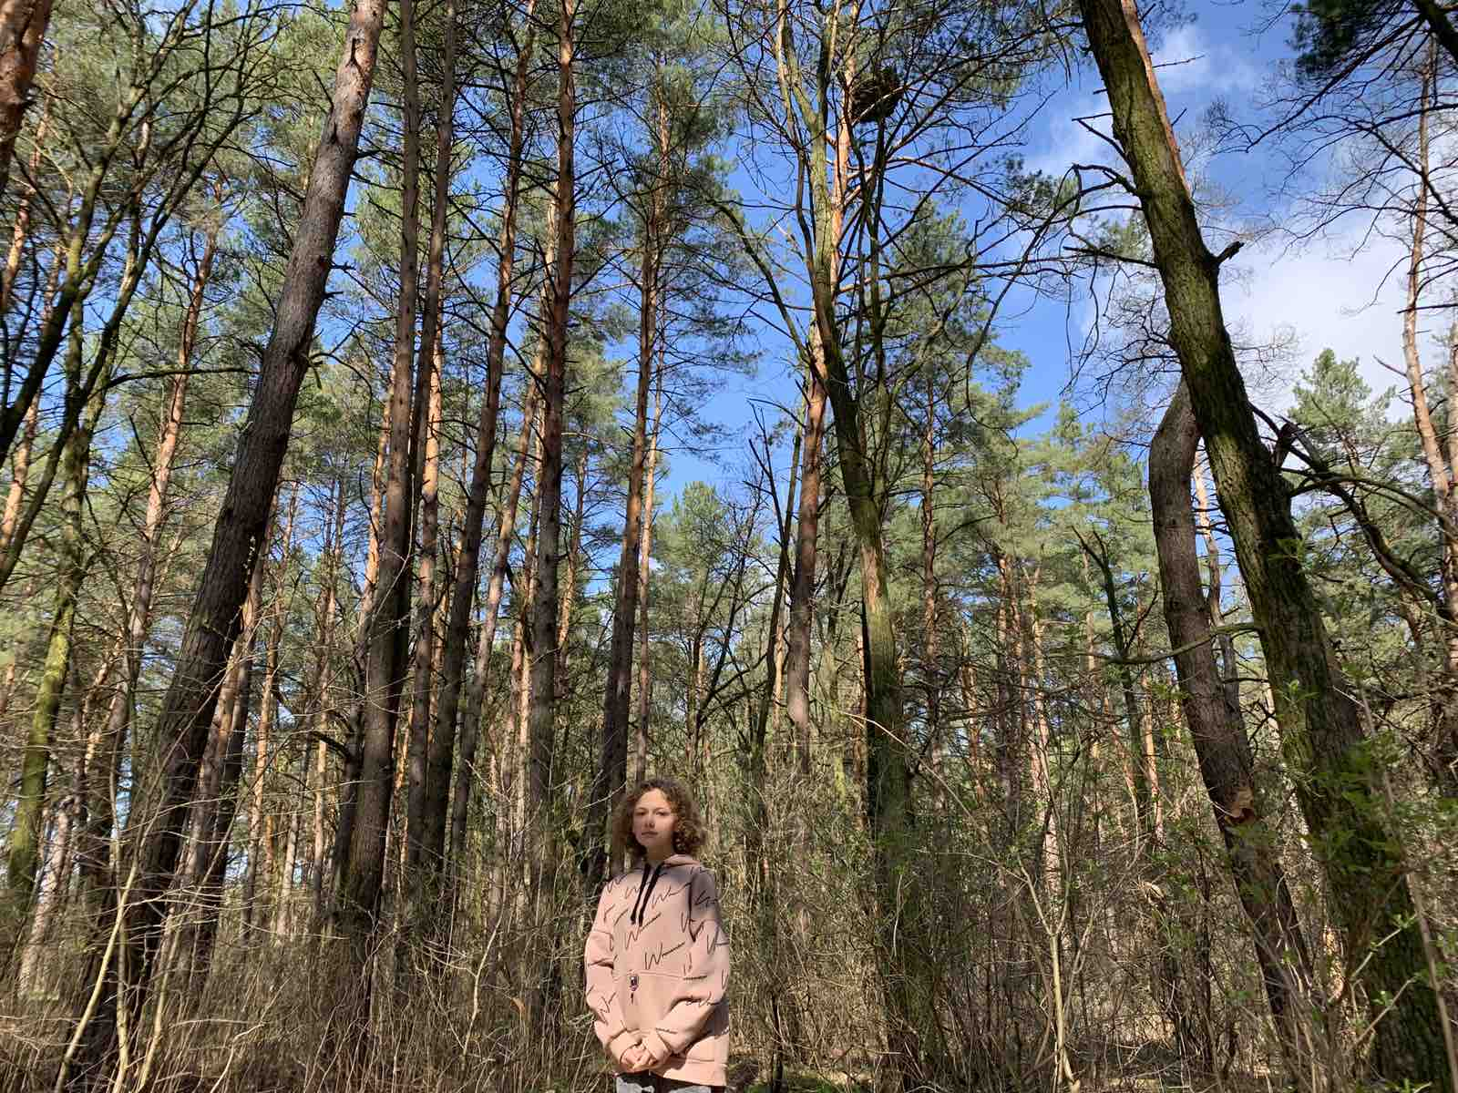
Об’єкт дослідження. Соснові насадження.
Предмет дослідження. Стан дерев Сосни звичайної (Pinus sylvestris) на пробній ділянці приміської зони Богуслава в умовах антропогенного впливу

Slide 4
Мета дослідження:
з’ясувати стан ділянки соснового насадження в приміській зоні Богуслава.
Завдання дослідження:
простежити вплив людини на лісове насадження;
ознайомитись та опанувати методами дослідження стану дерев та рівня пошкодження;
провести практичне дослідження, математичні обрахунки і зробити висновок про стан соснових насаджень;
висвітлити проведену роботу серед учнів та надати практичні рекомендації щодо збереження лісу.

Slide 5
Методи дослідження
Теоретичні (інформаційний пошук, аналіз) – для дослідження суті науково-практичної проблеми, з’ясування методів дослідження.
Польові – для вибору характерних об’єктів для дослідження, характеристики дерев, виявлення негативного впливу людей на лісові екосистеми.
Лабораторні – математично-статистична і аналітична обробка даних.

Slide 6
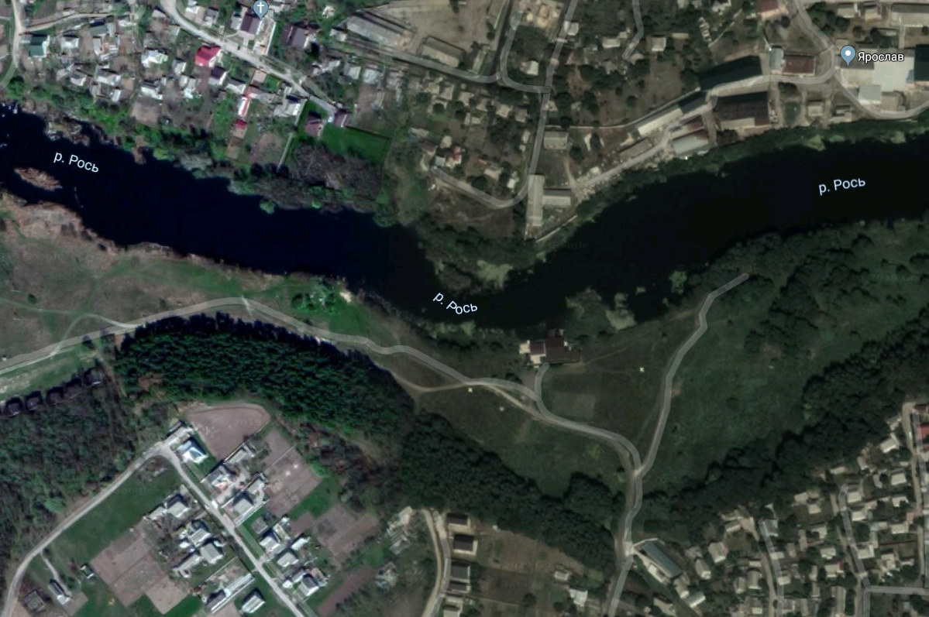
Для дослідження була обрана ділянка соснового насадження на заході міста Богуслава біля річки Рось – місця масового відпочинку людей влітку

Slide 7
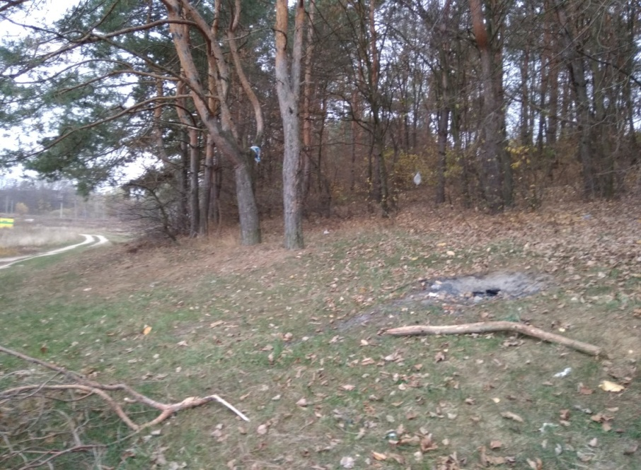
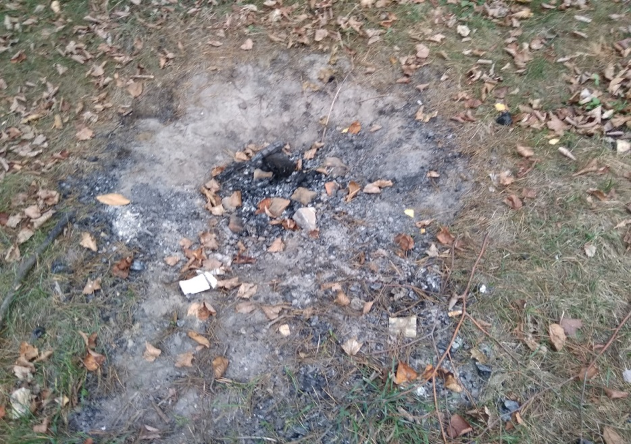
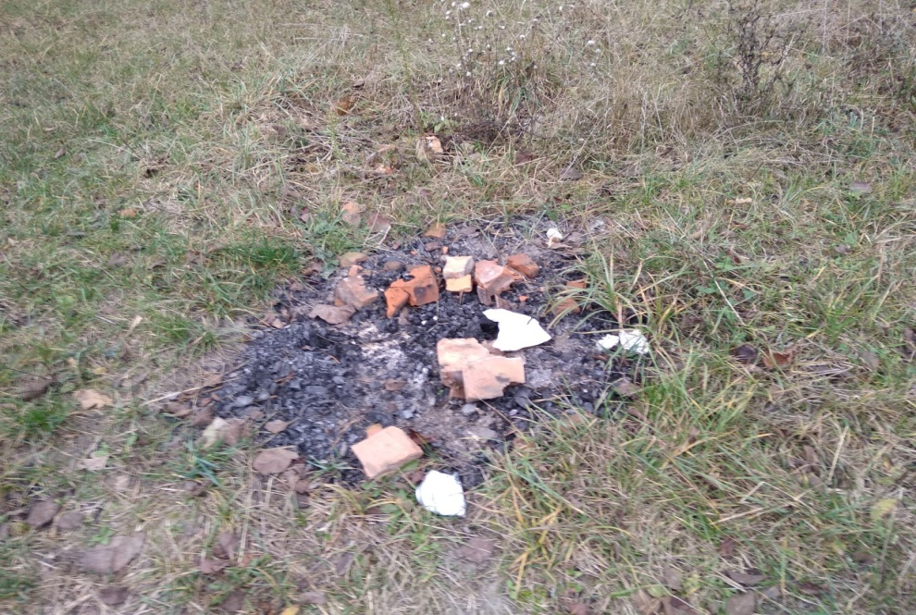
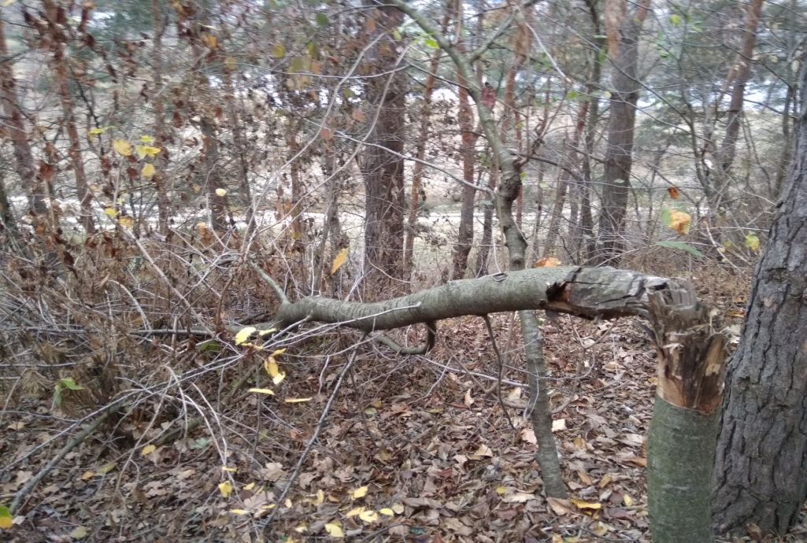
Слід людини

Slide 8
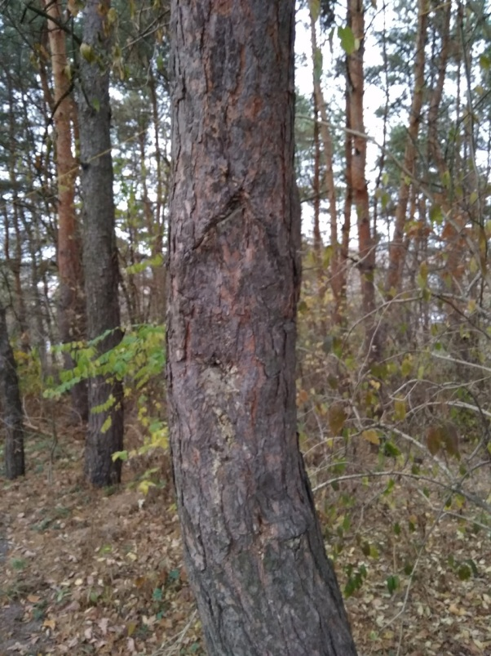
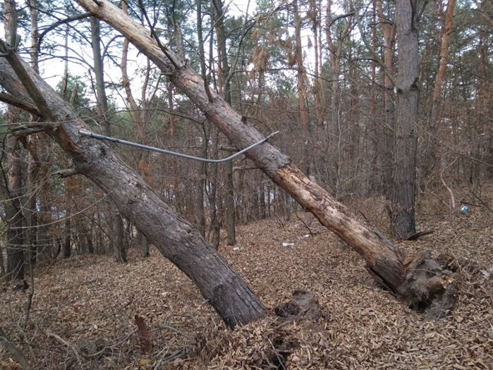
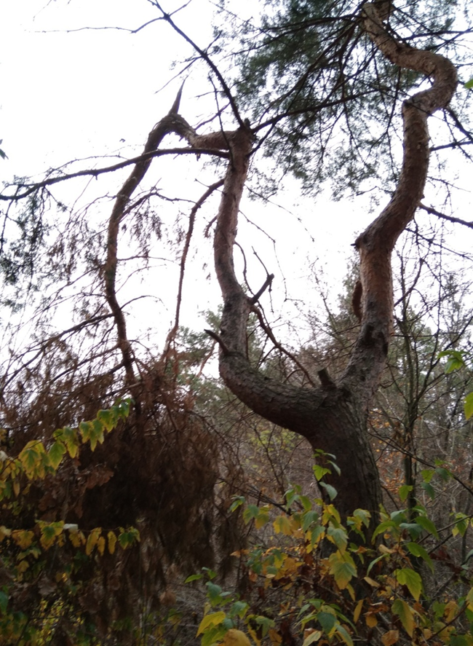
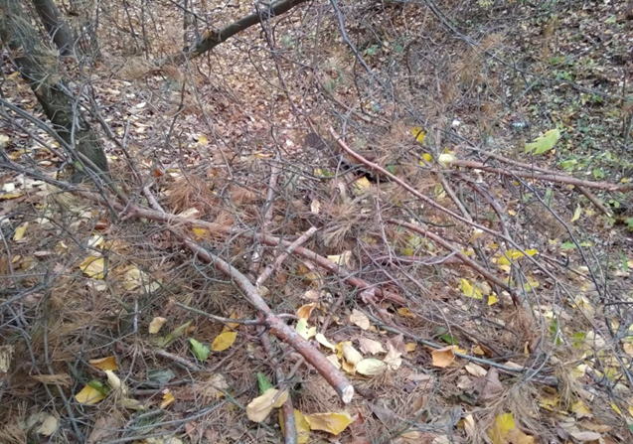
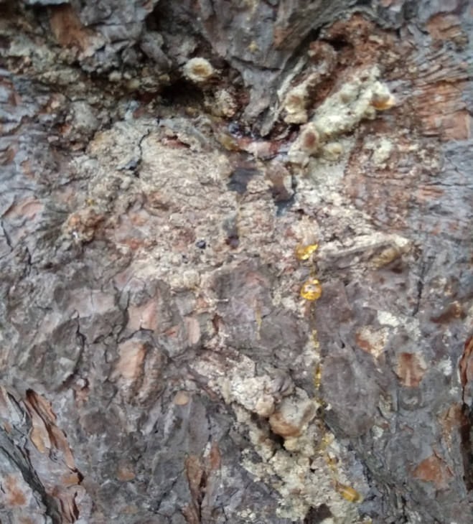

Slide 9
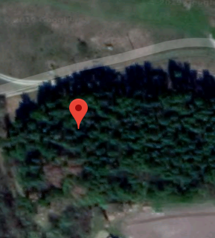
Були обстежені 50 дерев за ступенем
пошкодження і розподілені за
категоріями
Посібник з методики досліджень Власенко М.Ю. Науково-дослідна робота з біології в загальноосвітній школі: Навчально-методичний посібник // М.Ю.Власенко, Г.І. Драган, С.В. Роговський, О.В.Ткаченко. - Біла Церква: КОІПОПК, 2007 - 344с.
Шкала категорій стану дерев
(за «Санітарними правилами в лісах України»)
І – без ознак ослаблення, здорові
ІІ– ослаблені
ІІІ – дуже ослаблені
ІV –відмираючі
V – свіжий сухостій
VІ- старий сухостій

Slide 10
Кількість дерев | Категорії стану дерев
 | 1 | 2 | 3 | 4 | 5 | 6
 | n₁ | n₂ | n₃ | n₄ | n₅ | n₆
∑
Кількість дерев | Категорії стану дерев
 | 1 | 2 | 3 | 4 | 5 | 6
 | 12 | 16 | 8 | 8 | 6 | 0
∑ 50
Ic = 1(12) + 2(16) + 3(8) + 4(8) + 5(6) + 6(0) = 2,6
50
Індекс стану | Ступінь пошкодження | Стан насаджень
1,00–1,50 | відсутнє | здорові
1,51–2,50 | слабке | ослаблені
2,51–3,50 | середнє | сильно ослаблені
3,51–4,50 | сильне | всихаючі
4,51–6,00 | дуже сильне | загиблі

Slide 11
Визначили щільність крони(%) за допомогою спеціальної еталонної картки

Slide 12
Визначили відносну висоту крон дерева (визначають у відсотках протяжності її висоти від висоти стовбура, яку приймають за 100%)

Slide 13
Визначили діаметр та площу перерізів дерев

Slide 14
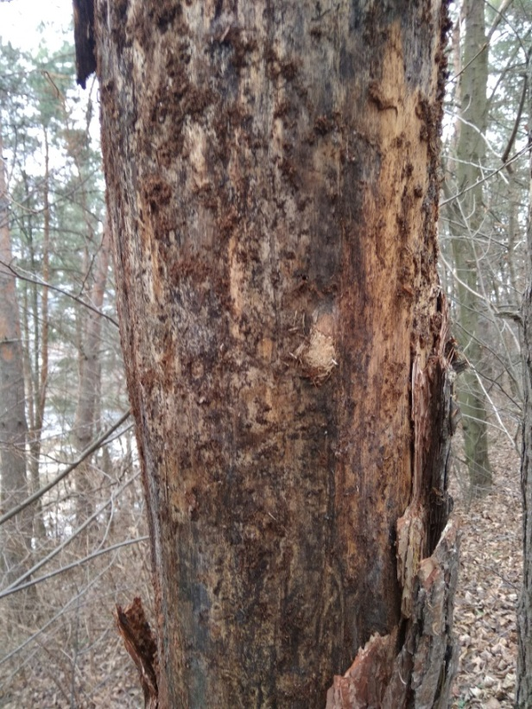
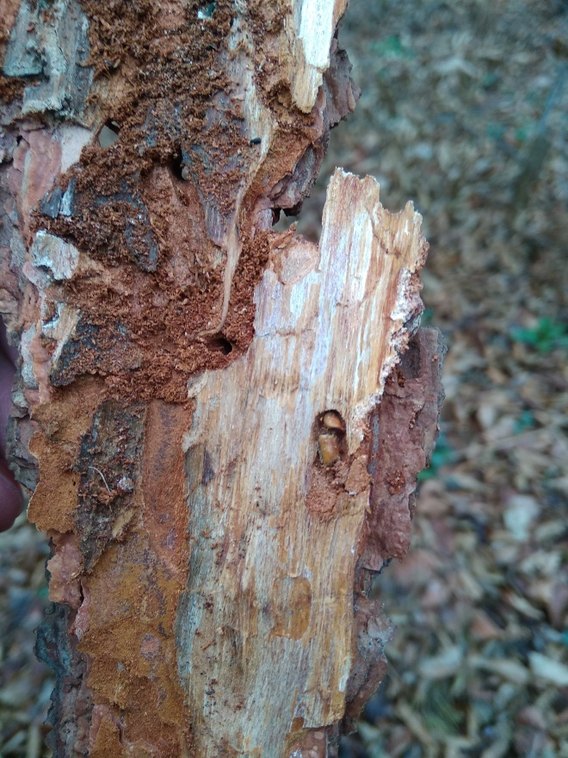
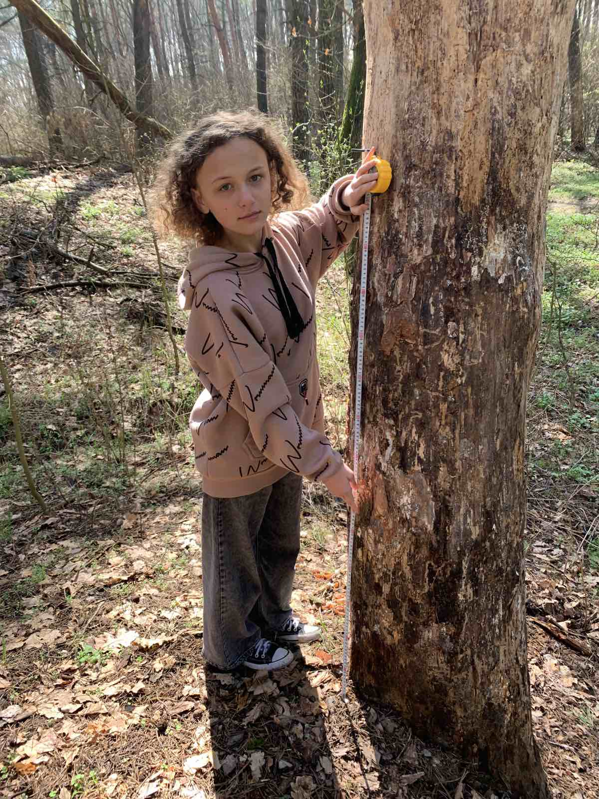
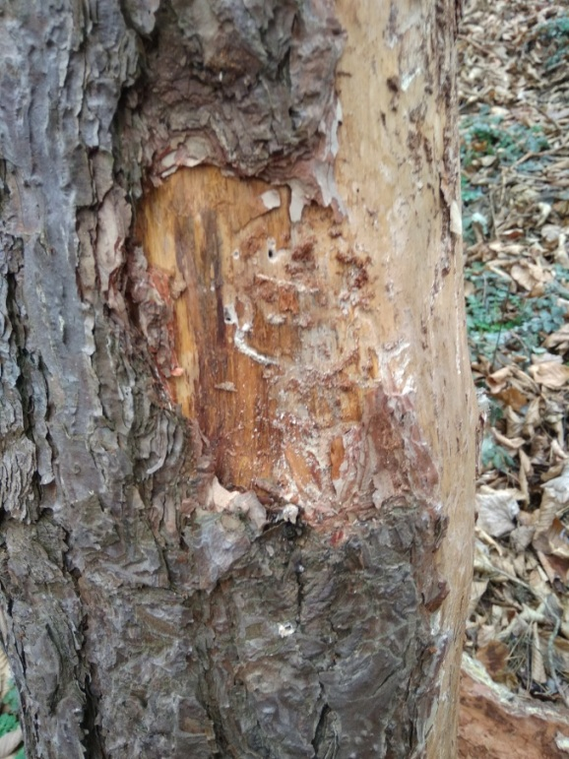
Вражає пошкодження дерев короїдами

Slide 15
Висновки
- у результаті як глобальних чинників – потепління клімату, кислотних дощів, забруднення атмосфери та грунту; так і місцевих – неврегульованого туризму, неналежної організованості масового відпочинку населення лісові природні екосистеми зазнають негативного впливу, що часто призводить до їх трансформації, зниження стійкості та оздоровлювальної привабливості;
- за результатами обстеження соснових дерев на пробній ділянці за шкалою категорій стану дерев обраховано індекс стану рівня пошкодження насадження і виявлено, що ступінь пошкодження соснового насадження середній, а стан насадження сильно ослаблений;
- важливим чинником ослаблення соснового насадження приміської зони Богуслава є значний антропогенний вплив: пошкодження стовбурів, зрубування стовбурів та гілок, верхівок дерев у молодому віці; випалення трав’янистого покриву в результаті вогнищ, обпалення стовбурів та гілок біля вогнищ; засмічення; витоптування та утрамбовування ділянок біля лісу колесами транспорту;
- результати проведеного дослідження доцільно використовувати на уроках та в позаурочний час для формування екологічної культури та розвинутої екологічної свідомості учнів різних вікових категорій.

